Slide 1


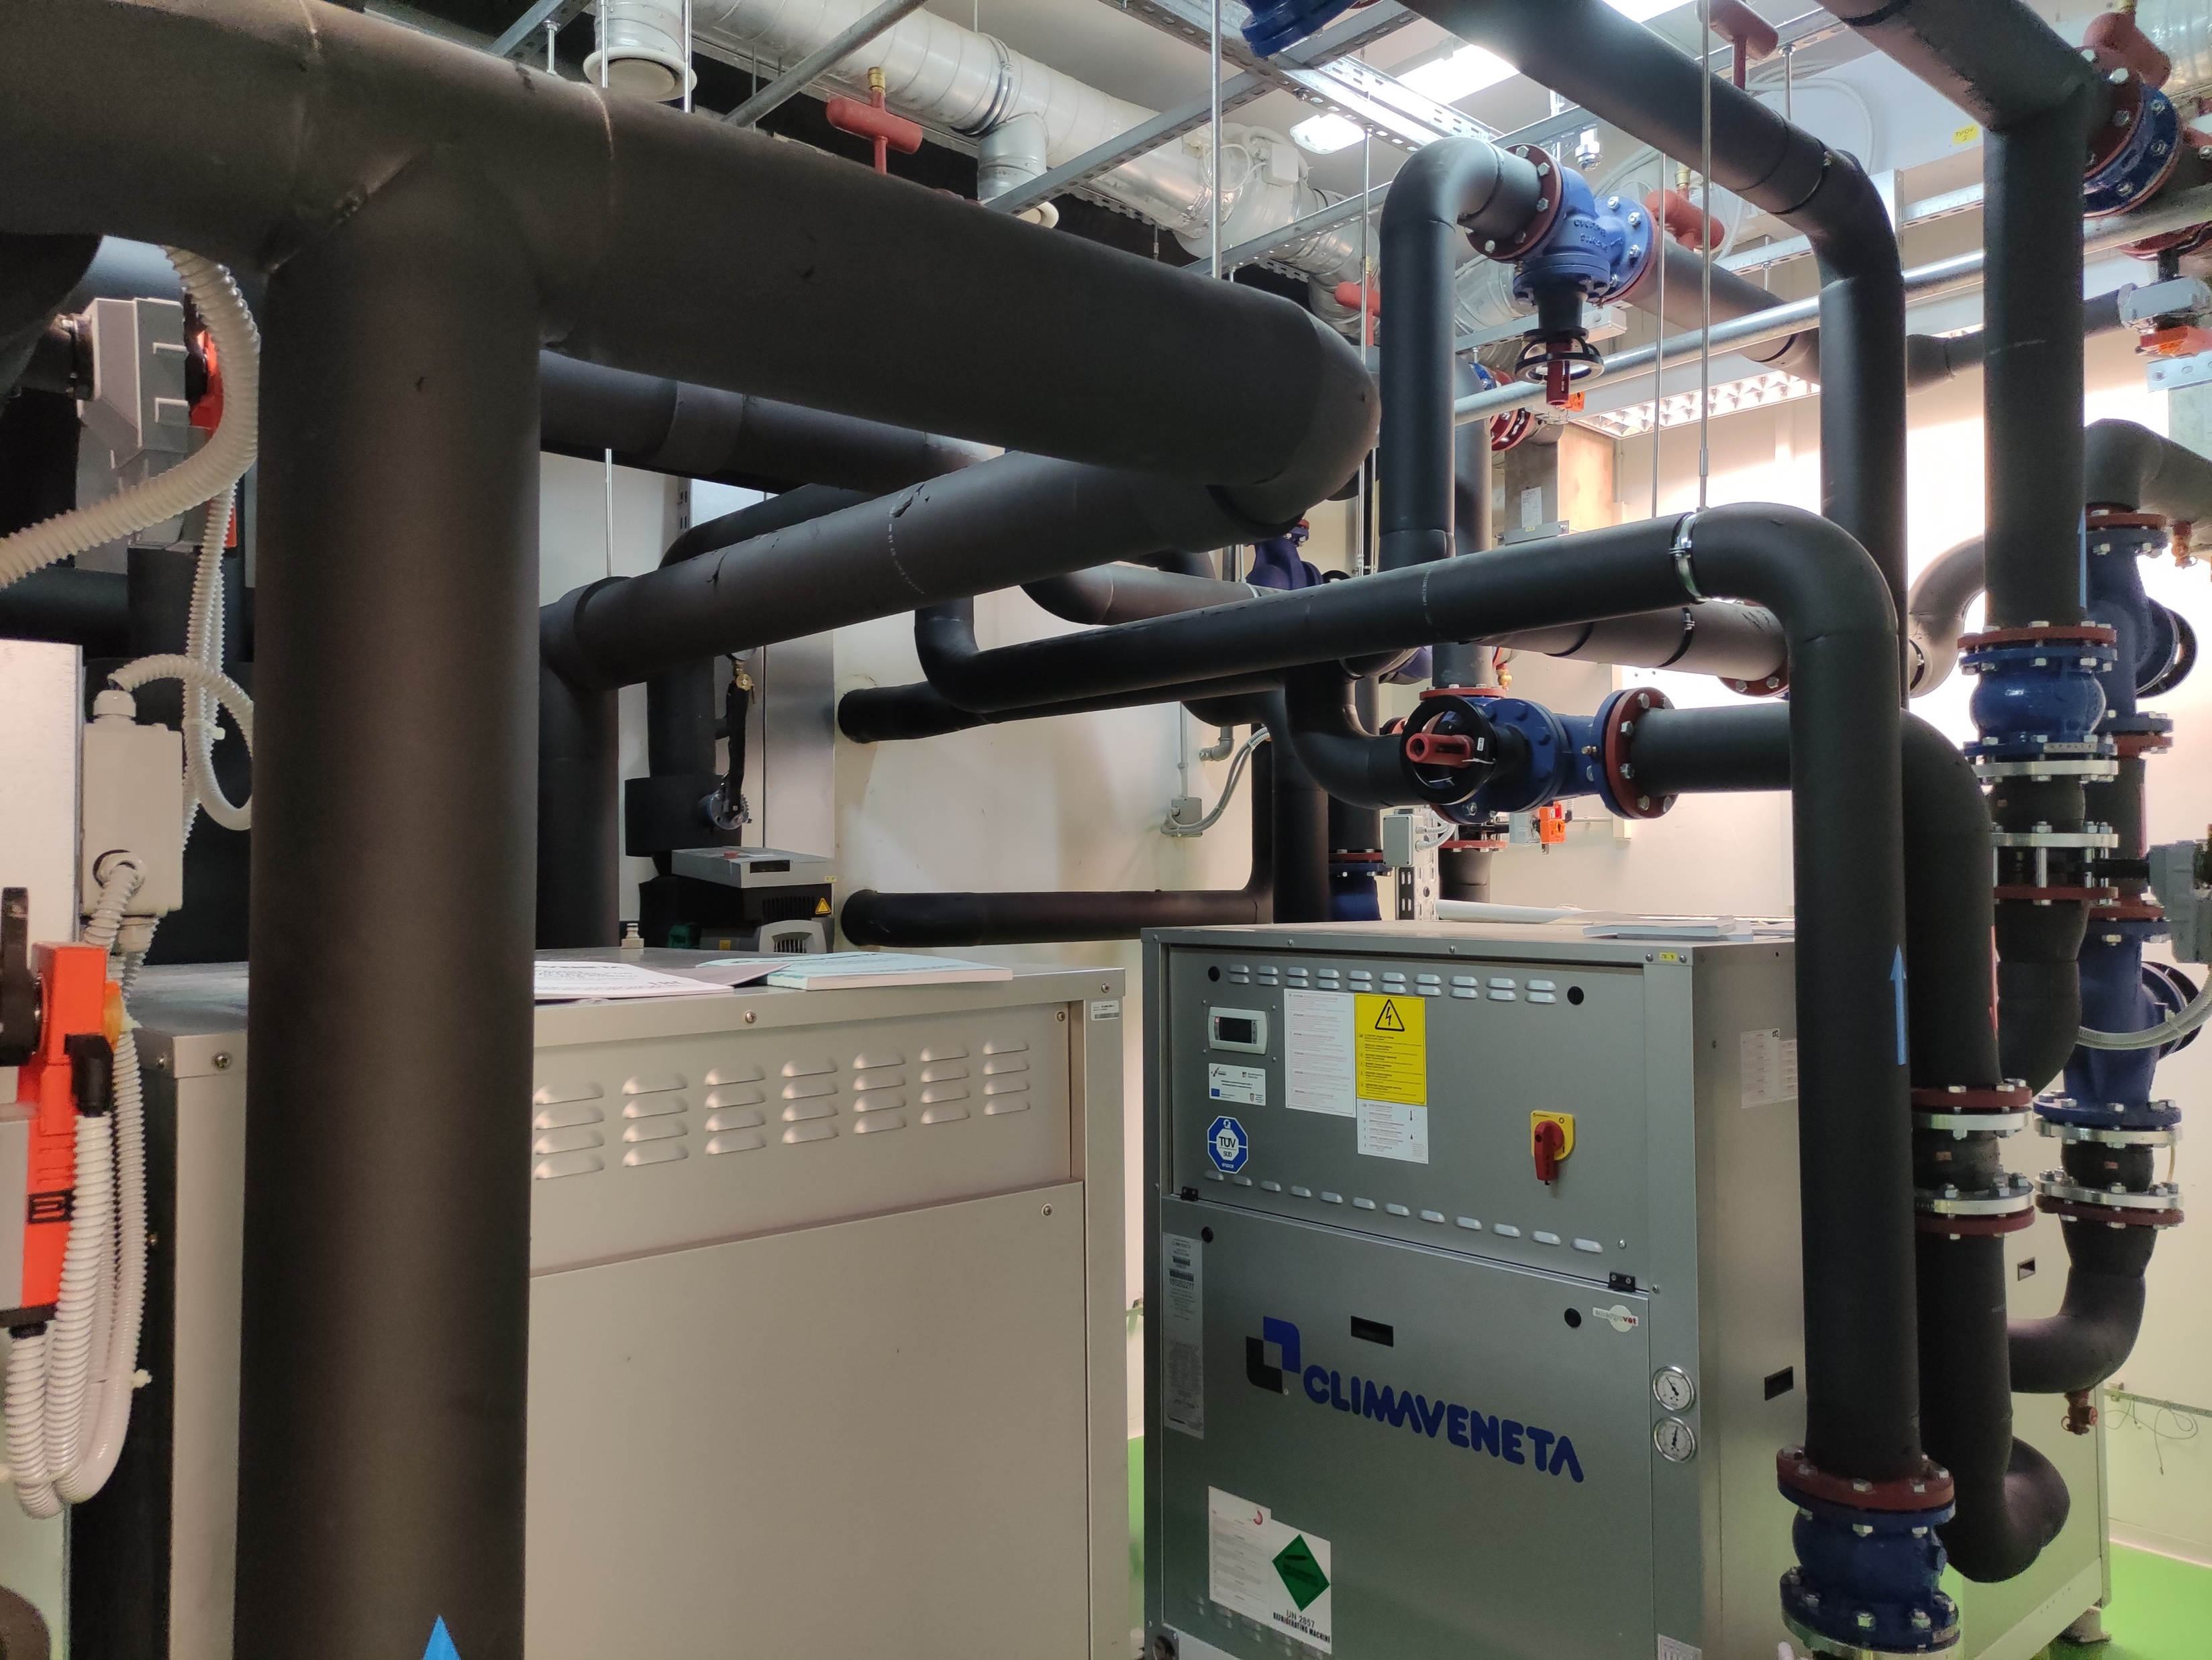
HPC Bura
Ante Sikirica
CNRM

Slide 2
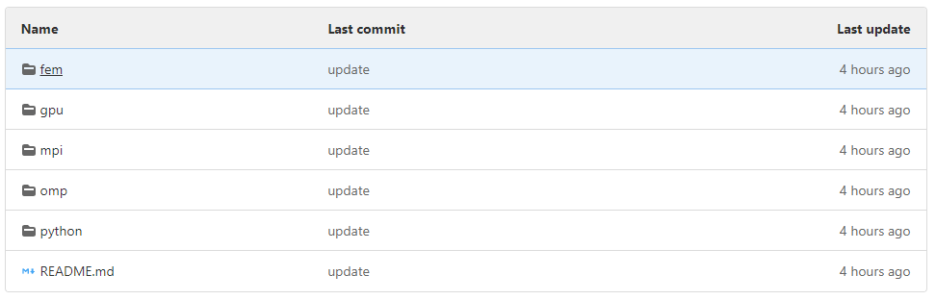
Materijali
git clone https://github.com/asikirica/radionica.git

Slide 3
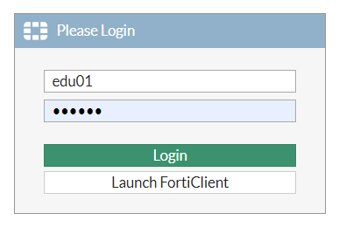
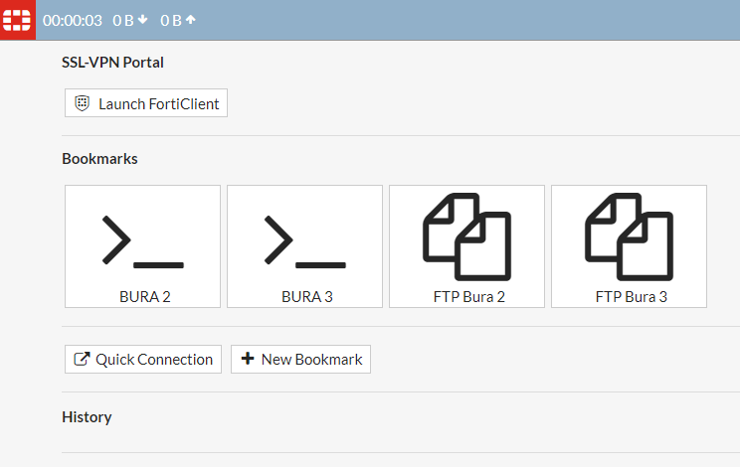
Pristup putem browsera
https://bura.uniri.hr/

Slide 4
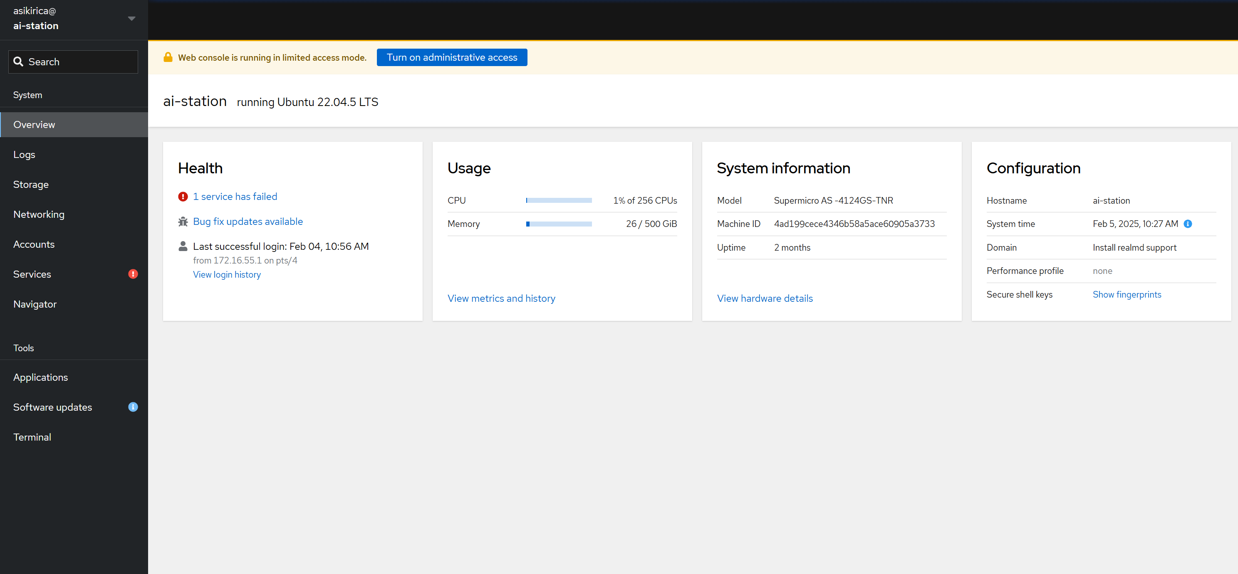
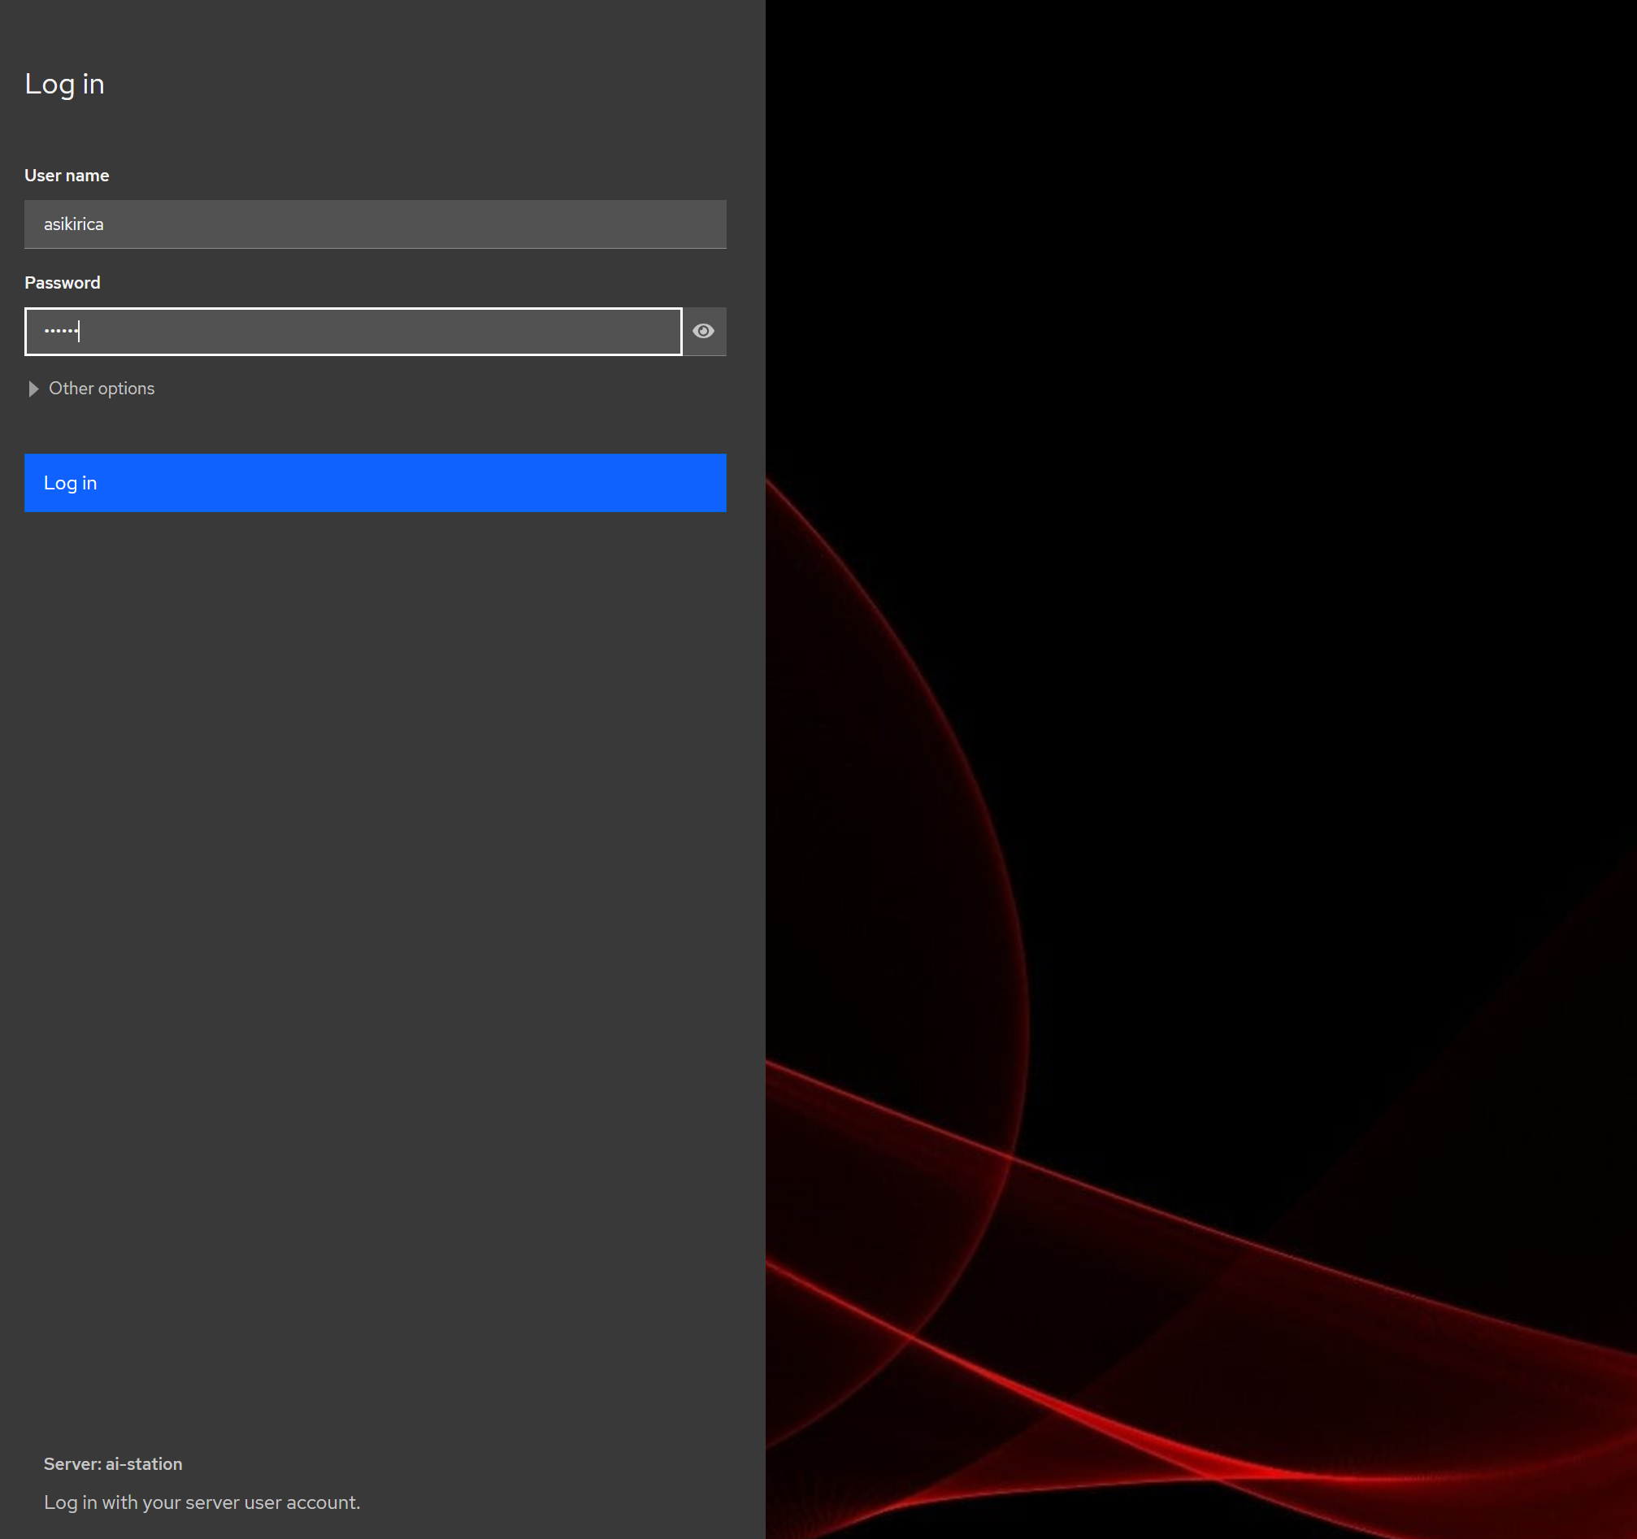
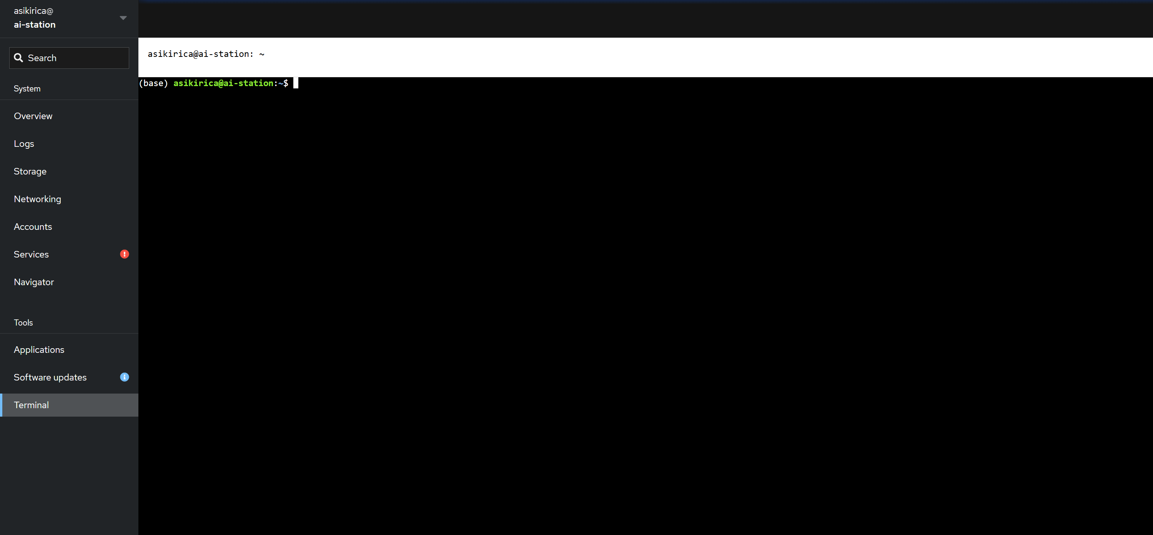
Pristup putem browsera
https://X.X.X.X:Y/

Slide 5
SSH pristup
VPN konekcija
FortiClientVPN (win)
openfortivpn, forticlient (linux)
SSH konekcija na login čvorove
172.16.55.121
172.16.55.122
username:
password:

Slide 6
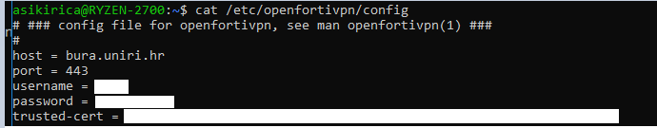
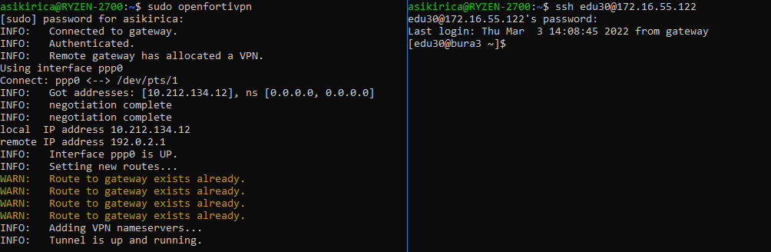
SSH pristup (linux)

Slide 7
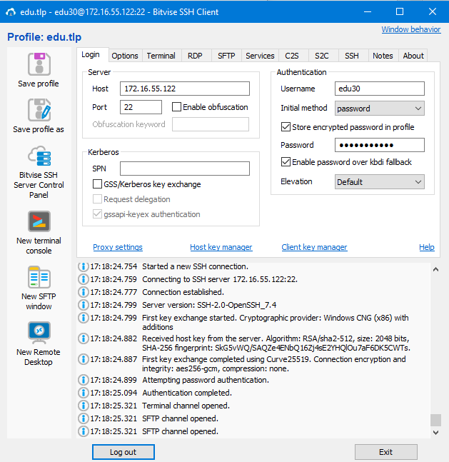
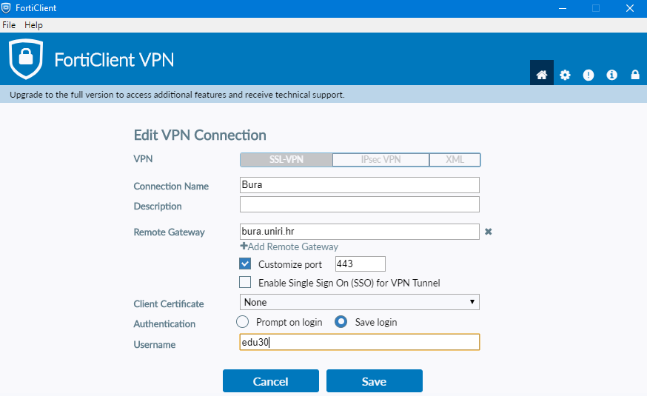
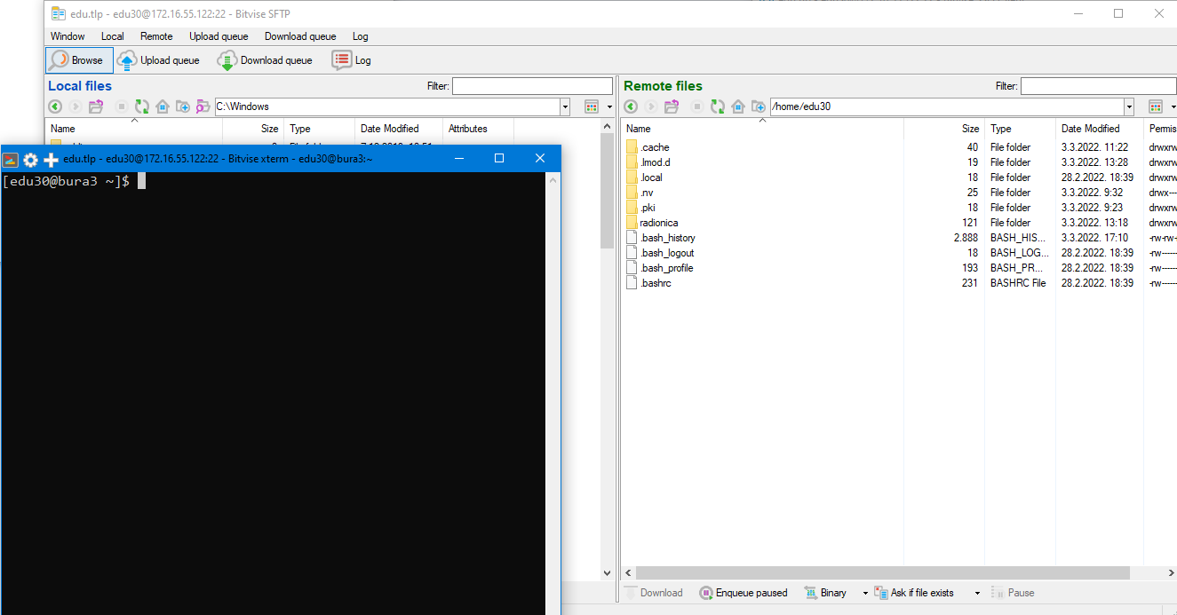
SSH pristup (win)

Slide 8
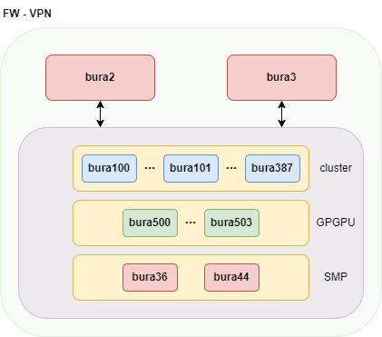
HPC Bura - građa
Hibridna arhitektura
Fleksibilan pristup
Sigurna i redundantna
ulaz za korisnike
izolirano
8

Slide 9
HPC Bura - hardware
Cluster
6912 jezgara
18 TB RAM
SMP
2 x 256 jezgara
2 x 6 TB RAM
GPGPU
8 x Tesla K40

Slide 10
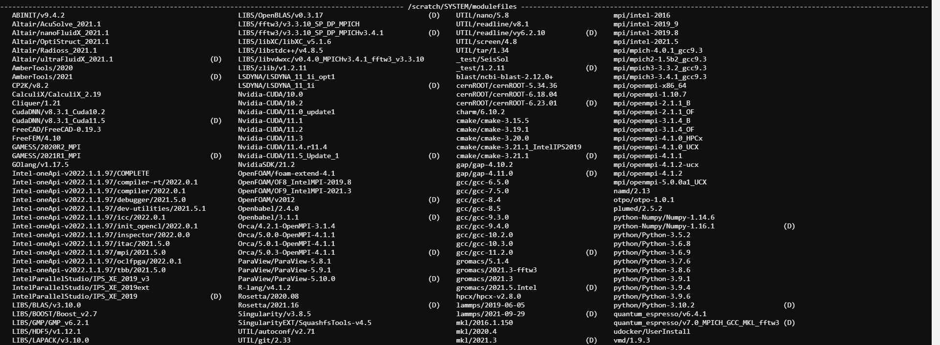
HPC Bura - software
RHEL 7.6
SLURM 17.02
LMOD 8.7

Slide 11
Software i moduli (LMOD)
Sistemski softwerski paketi dostupni kao moduli
Pregled dostupnih modula s module avail
Učitavanje modula s module load <ime>
Deaktivacija modula s module unload <ime> i module purge
Moduli modificiraju trenutačno okruženje
Omogućavaju istovremeno postojanje različitih inačica (verzija) istih softwerskih paketa

Slide 12
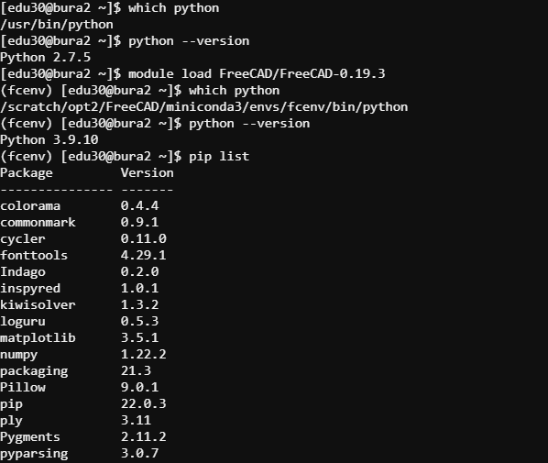
Software i moduli (LMOD)

Slide 13

SLURM
Open-source rješenje za distribuciju i upravljanje procesima na HPC sustavima
Omogućava upravljanje HPC resursima i alokaciju resursa korisnicima
Procesi se pokreću pomoću
SLURM naredbi
SLURM skripta

Slide 14
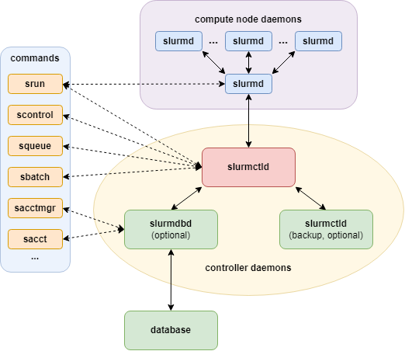
SLURM

Slide 15
SLURM skripta
#SBATCH prefix označava SLURM naredbe u skripti
#!/bin/bash
#SBATCH --job-name=ime
#SBATCH --output=log_%j.out
#SBATCH --nodes=2
#SBATCH --ntasks=24
#SBATCH --mem=15000MB
#SBATCH --partition=computes_thin
#SBATCH --time=512:00:00
./skripta

Slide 16
SLURM skripta
-J ime ili --job-name=ime su ekvivalenti koji definiraju naziv procesa/zadatka
Omogućava lakšu identifikaciju procesa na popisu trenutno aktivnih procesa
#SBATCH --job-name=ime
#SBATCH -J ime

Slide 17
SLURM skripta
-o log_%j.out ili --output=log_%j.out definiraju redirekciju i zapis outputa/greški u zadanu datoteku
#SBATCH --output=log_%j.out
#SBATCH -o log_%j.out

Slide 18
SLURM skripta
-N 2 ili --nodes=2 definira broj čvorova
-n 24 ili --ntasks=24 definira broj procesa
#SBATCH --nodes=2
#SBATCH --ntasks=24
Moguće različite kombinacije
--ntasks-per-node
--ntasks-per-core
--ntasks-per-gpu
--cpus-per-…

Slide 19
SLURM skripta
Eksplicitna specifikacije čvorova
--nodelist, -w
Eksplicitno isključenje čvorova
--exclude, -x
“ekskluzivni” čvorovi
--exclusive

Slide 20
SLURM skripta
--mem, --mem-per-cpu, --mem-per-gpu definiraju memorijske zahtjeve
#SBATCH --mem=15000MB
#SBATCH --mem-per-cpu=1024MB

Slide 21
SLURM skripta
-p computes_thin ili --partition=computes_thin definiraju particiju čiji će se resursi koristiti
Uvid u particije s naredbom sinfo
Dostupne standardne particije
computes_thin
comp_smp
comp_gpu
#SBATCH -p comp_smp
#SBATCH -p computes_thin

Slide 22
SLURM skripta
-t 512:00:00 i --time=512:00:00 definiraju koliko će vremena proces(i) koristiti resurse
#SBATCH --time=512:00:00
#SBATCH –t 512:00:00

Slide 23
Pokretanje SLURM skripte
Po završetku definicije resursa / postavki slijedi standardna bash skripta / naredbe
Skripta pokrenuta sa sh ime_skripte.sh
Ne će se pokrenuti sa SLURM-om!
Postavke će se interpretirati kao komentari!
Pokrenuti će se na login čvoru! – NE !!!
Pokretanje se vrši sa sbatch ime_skripte.sh

Slide 24
Pomoćne naredbe
Status zadatka moguće je vidjeti na listi svih zadataka naredbom squeue
Zadatke je moguće pretražiti prema imenu koristeći squeue -n ime_procesa
Zadatke je moguće pretražiti prema ID-u koristeći squeue -j job_ID
Svi zadatci korisnika mogu se izlistati naredbom squeue -u ime_korisnika

Slide 25
Pomoćne naredbe
Zadatak je moguće prekinuti prije vremena (potrebno poznavati ID) s naredbom scancel job_ID
Zauzetost čvora moguće je provjeriti naredbom
snode ime_čvora
Mogućnost interaktivnog načina rada
Zahtjev za alokaciju resursa
Spajanje na čvor / pokretanje naredbi
Izlaz / prekid
salloc i srun

Slide 26
Thank You!
cnrm.uniri.hr
hpc@uniri.hr
hpc-cc.hr

